Slide 2
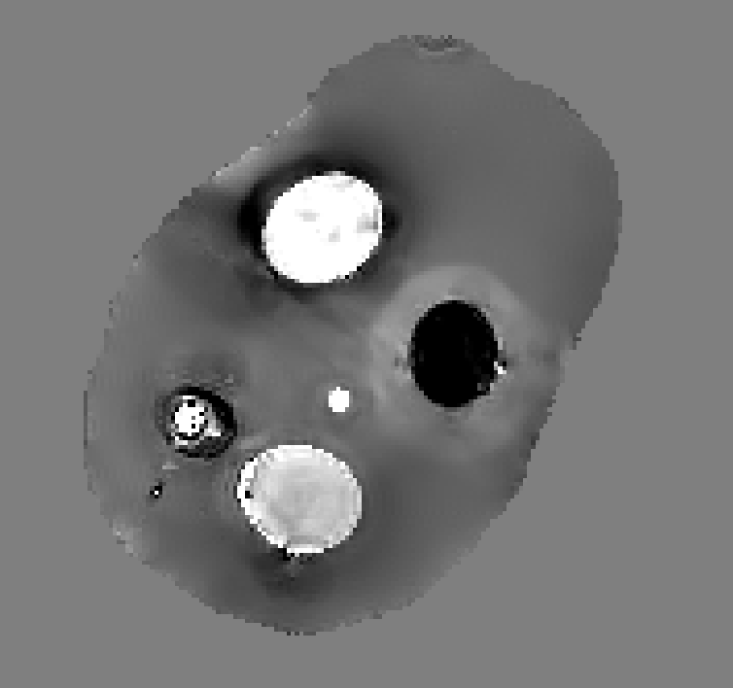
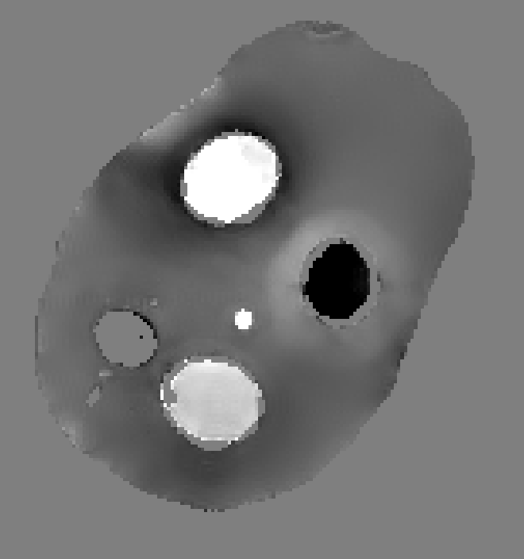
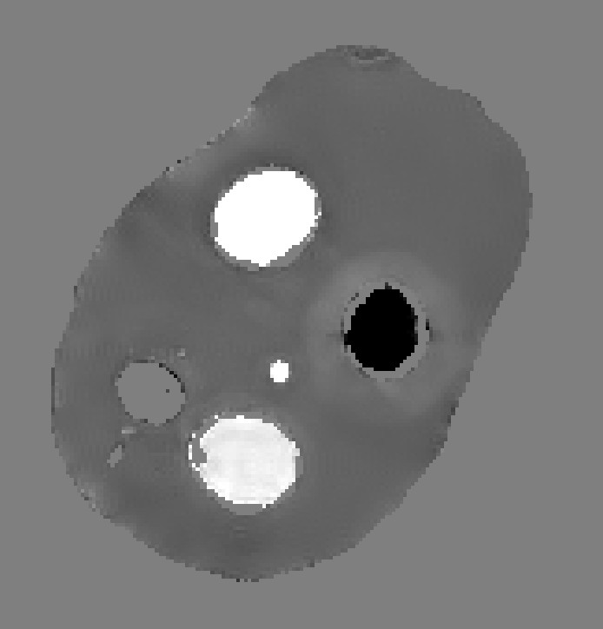
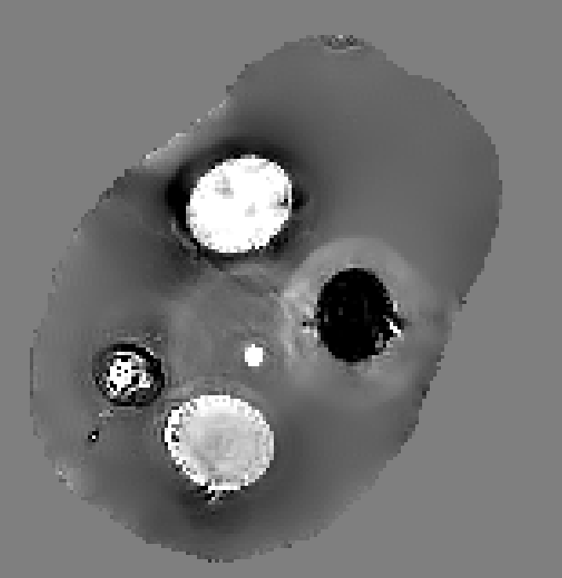
A
Enforce qmask=false (MEDI+0=false) |  | Enforce qmask=true (pc=0.3)
pc=0.9 | pc=0.3 | MEDI+0=false | MEDI+0=true
B
C
D

Slide 3
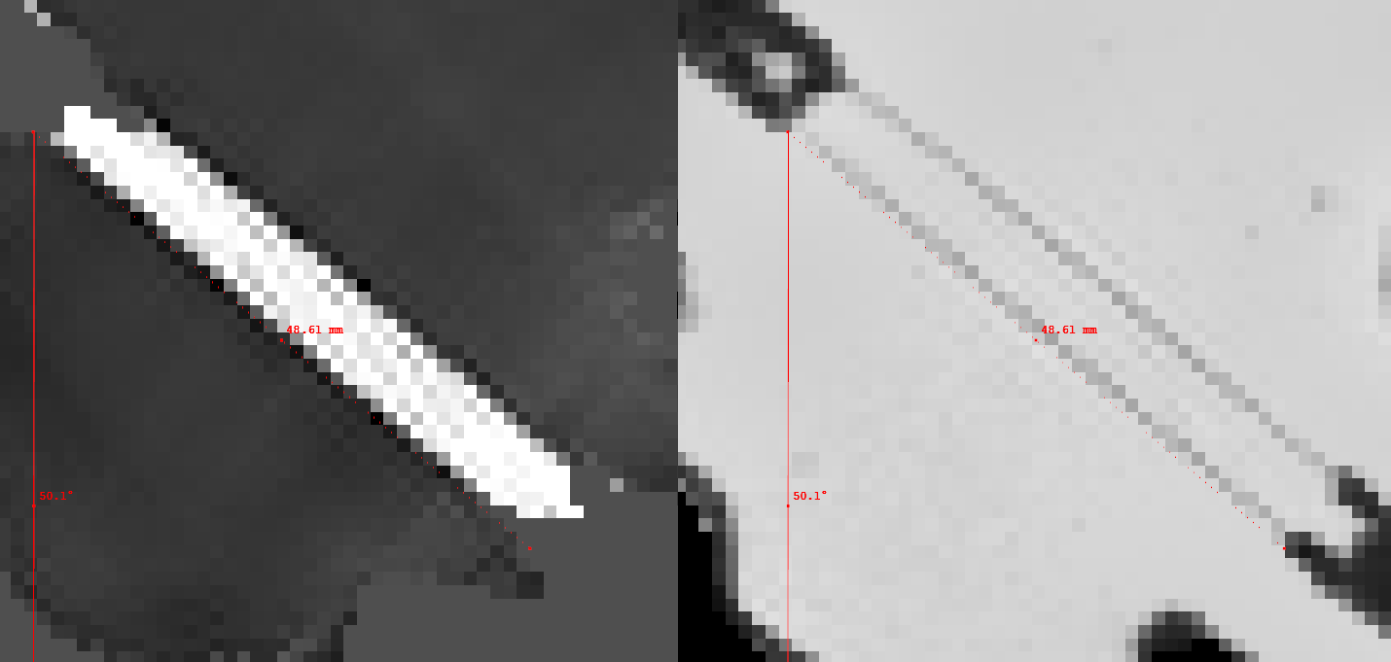
A
B

